Slide 1
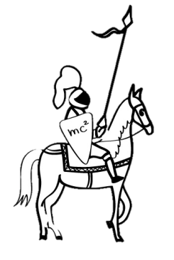
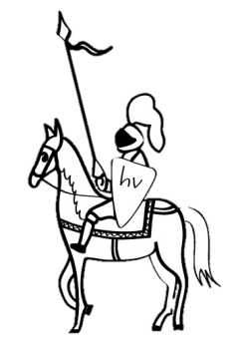
«Физический ринг»

Slide 2
Первый «бой»
«Великие физики»
Задание
За 1 мин на листочках написать фамилии ученых – физиков, о которых шла речь в курсе физики

Slide 3
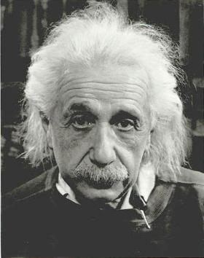
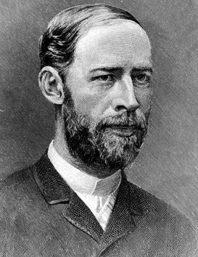
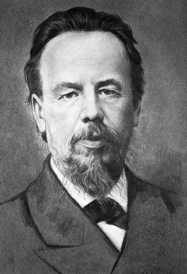
Второй «бой» «Портреты великих»
1
2
3
Альберт Энштейн
Генрих Герц
Александр Попов

Slide 4
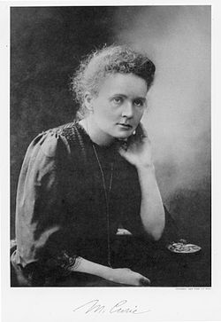
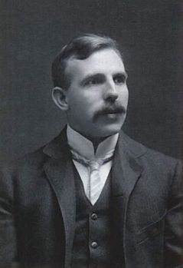
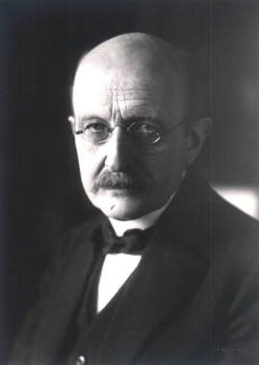
1
2
3
Мария Кюри-Склодовская
Эрнест Резерфорд
Макс Планк

Slide 5
Третий «бой»
«Встреча с приборами»
Задание
Вам предлагается несколько различных физических приборов. За 1 мин написать их названия и назначения

Slide 6
Блиц вопросы
Что общего с точки зрения физики и техники между электрической лампой, утюгом и швейной машиной?
В воде не тонет и в огне не горит? Что это такое?
Когда лед может быть нагревателем?

Slide 7
Лежит на земле: ни закрасить, ни соскоблить, ни завалить. Что это?
Как получить от одной палки тень разной длины?
2. Заревел медведь на все горы, на все моря. Что это такое?
На улице гроза, идет сильный дождь. Какое явление мы зафиксируем раньше: услышим гром или увидим молнию?

Slide 8
Четвертый «бой»
Задание
Команде 11 класса: за 1 мин определить размер крупинки пшена способом рядов.
Команде 10 класса: за 1 мин определить объем тела.

Slide 9
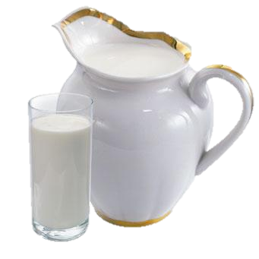
Блиц вопрос «Что сделать с молоком?»
Что надо сделать, чтобы молоко быстрее отстоялось, т. е. быстрее образовались сливки?

Slide 10
Пятый «бой»
«Физические законы»
Задание
В списке перечислены названия десяти физических законов.
За 1 мин вы должны написать около каждого названия формулу закона
E = hν
m = hν/c²
I = U_{m}/R
ν = 1/T
B = M/IS
E = mc²
ω = 2пν
F_{A} = B|I|ℓsinα
W_{M} = LI²/2

Slide 11
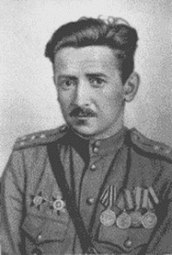
Шестой «бой» «Интересная история. Но причем тут физика?»
Мороз, туман речной сгущая,
Гудит в просторе ледяном,
Криницы в стекла превращая,
Над Доном ходит ходуном.
И, вдосталь вымученный за ночь,
На белом поле под луной,
Как спящий витязь, Дон Иваныч
Лежит в кольчуге ледяной.
(А. И. Недогонов «Холм»)
Почему в мороз над еще не замерзшим Доном был виден густой туман?

Slide 12
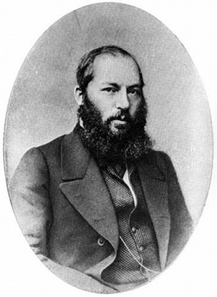
Все молчит, - лучина с треском
Лишь горит багровым блеском,
Да по кровле ветр шумит
(А. А. Фет « Метель»)
Почему лучина «горит с треском»?

Slide 13
Блицвопросы
Какие вы знаете макроскопические
параметры состояния газа?
2. Каково уравнение, связывающее эти параметры?
3. Как называется процесс, в котором один из параметров – объем – остается постоянным?

Slide 14
Что такое механическое движение?
2. Что такое период обращения?
3. Что такое математический маятник?

Slide 15
«Что общего»
Что общего между такими понятиями, как свободные электроны, положительные ионы, отрицательные ионы?

Slide 16
Седьмой «бой» «Величины и единицы»
Гц
м/с
Задание
За 1 мин написать буквенные обозначения величин и единицы измерения в СИ
кг
Вб
Вт
Тл
Гн
с
Дж
В
Дптр
м
А

Slide 17
«Кто быстрее ответит на вопрос?»
Почему самая высокая температура воздуха не в полдень, а после полудня?
Какой ветер, зимний или летний, при одной и той же скорости обладает большой мощностью?

